Slide 1
Философские проблемы инженерного образования

Slide 2
Критерии классического университета
Гносеологические критерии
1) ориентация содержания образования на авторитет абсолютной и объективной истины, открываемой субъектом в жёсткой дихотомии с объектом;
2) фундаментализм, всеобщность, универсальность и научная рациональность знания, понимание образования как воспроизводства устоявшегося знания и принятых культурных идеалов и образцов;
3) авторитет педагога, монологические формы обучения.
Социокультурные критерии:
1) автономия университета;
2) Его элитарность и привилегированное положение в обществе;
3) воспитание высокого духовного мира, содержащего абсолютные ценности, усваиваемые и транслируемые в социальное окружение активным субъектом культуры.
Антропологические критерии
1) культ духа как человеческой сущности;
2) понимании образования как возведения человека к его идеальному сущностному образцу, дающему ему завершенную форму.

Slide 3
Модель университета Гумбольда
Принцип автономии;
Формируется «дух народа»
Исследовательский университет, где научная и учебная сферы непрерывно взаимодействуют
Совершенствование личности осуществляется только в процессе научной деятельности
Коммуникация «всех со всеми», в результате – формирование научных школ

Slide 4
Современный университет
Гносеологические критерии:
1) релятивизация истины, обусловливающая понимающий характер образования;
2) коммуникативная рациональность, ориентирующая на фундаметальность научного знания, понимаемую теперь не в плане углубления в предельные основания сущего, но в плане его междисциплинарности.
Социокультурные критерии:
1) потеря собственной автономии, вхождение в открытое образовательное пространство
2) включённость в процессы интеграции с наукой и производством («технологический трансфер»);
3) прагматизация и формирование элементов коммерциализации;
4) включённость в мировой процесс глобализации и коммуникации.

Slide 5
Антропологические критерии современного университета:
утрата личностной сущностной идентификации, появление «многоликого Я» как ответ на постоянство изменений социальных и культурных миров, к которым личность вынуждена также постоянно адаптироваться;
понимание образования в его ориентациях на личностное самоопределение и непрерывность образовательного процесса, отрицание жёсткой заданности идеалов и норм развития, индивидуализация и личностная коммуникация.

Slide 6
Литература
Ридингс Б. Университет в руинах
Хабермас Ю. Идея университета. Процессы образования //Alma Mater. – 1994. - № 4
Барнетт Р. Осмысление университета //Alma Mater. – 2008. - № 6

Slide 7
Философский подход к проблемам инженерного образования
Онтологическая составляющая
    Смысл инженерной деятельности (конечная цель)
Праксиологическая составляющая
    Источник конкретных инженерных проблем
Гносеологическая составляющая
    Что и как изучать
Аксиологическая составляющая
    Как изменится человек и общество

Slide 8
Модели высшего образования в России
Царская модель
Советская трансформационная модель
Советская индустриальная модель
Модель физтеха
Советская репродуктивная модель образования
Российская трансформационная модель

Slide 9
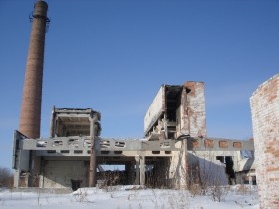
Советская трансформационная модель
Цель – восстановление разрушенной экономики после революции и гражданской войны (сокращение времени обучения для ускорения процесса подготовки специалистов; пересмотр учебных программ, переход к более узкой специализации, которая представлялась более рентабельной для задачи ускоренного выпуска; производственныепрактики)
Государственный заказ на специалистов

Slide 10
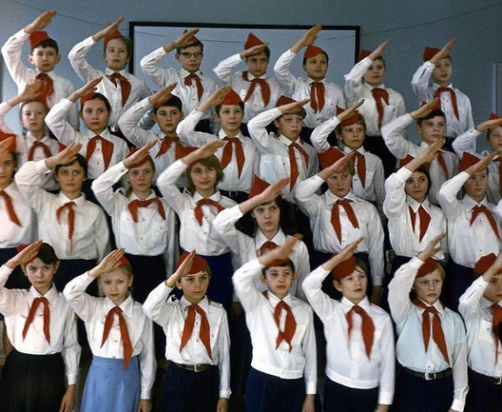
Высшее образование = массовое образование (Декрет от 2 августа 1918 года «о правилах приема в ВУЗы» содержал следующие пункты: принимать лиц, независимо от гражданства и пола, достигших возраста 16 лет, без предъявления аттестата или диплома об окончании школы, этим декретом отменялась и плата за обучение. Постановление от 10 сентября 1918 года «об отмене государственных экзаменов и об изменении порядка производства всякого рода испытаний студентов в высших учебных заведениях» хотя и не отменило экзамены как таковые, но были упразднены испытательные комиссии, наделенные различными функциями. Студентам давалось право сдавать экзамен по договоренности с профессором в любое время, независимо от года поступления и времени, проведенному в ВУЗе. Во многих ВУЗах – отмена лекций.)
Результат образования – не только профессионал, но и человек с определенным мировоззрением (идеологическая составляющая)

Slide 11
В.И.Коминов – выпускник химико-технологического института 1934 г. Томского технологического института пишет:
«Никогда не забуду первую лекцию в аудитории № 1 главного корпуса по высшей математике профессора-коммуниста В.И. Шумилова (не удивляйтесь, в те времена профессор-коммунист был редкостью…Наша учеба в институте проходила в период жесткой классовой борьбы в стране, когда среди педагогов еще были люди, полностью не перешедшие на советскую платформу, находящиеся под влиянием старых традиций, дореволюционной высшей школы, они критически смотрели на ребят, выходцев из рабочей и крестьянской среды, и не очень-то верили, что эти парни смогут овладеть вершинами науки и техники)».
(История Томского политехнического института в документах Том II 1918-1945 гг.
Сборник документов и материалов. – Изд-во Томского университета, Томск, 1987

Slide 12
Советская индустриальная модель
Основная идея – кадры решают все
Высшее образование – образование доступное лучшим (Постановление Совета народных комиссаров от 23 июня 1936 года «О работе высших учебных заведений и руководстве высшей школы» оценивало работу высшей школы как неудовлетворительную, а подготовка кадров в ВУЗе проводилась на уровне средних школ или техникумов, необходимость вступительных экзаменов)
Функции университета: профессиональное образование, развитие науки, воспитание (необходимость ППС периодически проходить повышение научной и педагогической квалификации, директора вузов должны следить за физическим состоянием, состоянием здоровья, дисциплиной, состоянием общежитий)

Slide 13
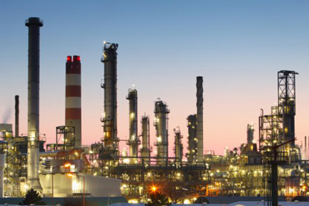
Модель физтеха (МФТИ)
Цель: быстро и качественно создавать и реализовывать новые масштабные проекты

Slide 14
письмо И.В. Сталину от 1 февраля 1946 года от П.Л. Капицы
формулирует принципы «системы Физтеха»:
тщательный отбор абитуриентов склонных к творческому мышлению;
участие в обучении ведущих научных работников и создание ими творческой обстановки;
индивидуальный подход к отдельным студентам с целью развития их творческих способностей;
ведение воспитания с первых же шагов в атмосфере технических исследований и конструктивного творчества с использованием для этого лучших лабораторий страны;
обучение в рамках вуза в течение четырех лет и в течение двух последующих лет обучения – практика в ведущих научных институтах и конструкторских бюро. (Карлов Н.В. Шершавым языком приказа. Физтех. Архивные документы 1938-1952, - М., 2006. – 136 с. (стр. 7))

Slide 15
Советская репродуктивная модель
Цель: подготовить кадры для предприятий и людей для создания коммунизма
Преподаватель – транслятор знаний, воспитатель, общественный деятель, иногда – ученый
Студент – «поглощает знания», активно участвует в общественных работах и общественной жизни
Знания воспроизводятся, т.к. предприятия модернизируются в соответствии с гос. Планом
Наука вынесена в НИИ, Лаборатории

Slide 16

Современность
Образование – услуга;
Массовое высшее образование;
Несоответствие требований промышленности, рынка труда и реалий образования (промышленность не в состоянии ответить на вопрос: «какими знаниями, умениями и качествами должен обладать специалист?»; на рынке труда – потребность в рабочих профессиях; в образовании: «как подготовить специалиста в соответствии с требованиям, которые нам неизвестны»)

Slide 17
Факторы, которые в перспективе необходимо учитывать в высшем образовании
«Форсайт российского образования 2030» (2013г.)
Различные типы университетов (Университет для миллиардов, традиционный университет, университет для одного)

Slide 18
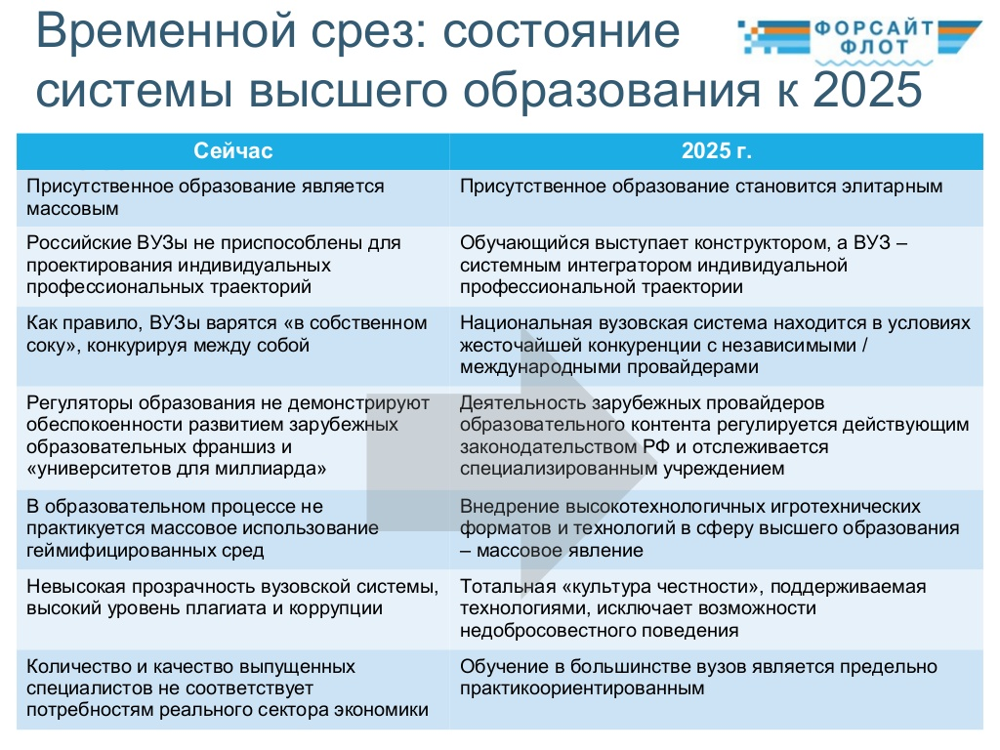

Slide 19
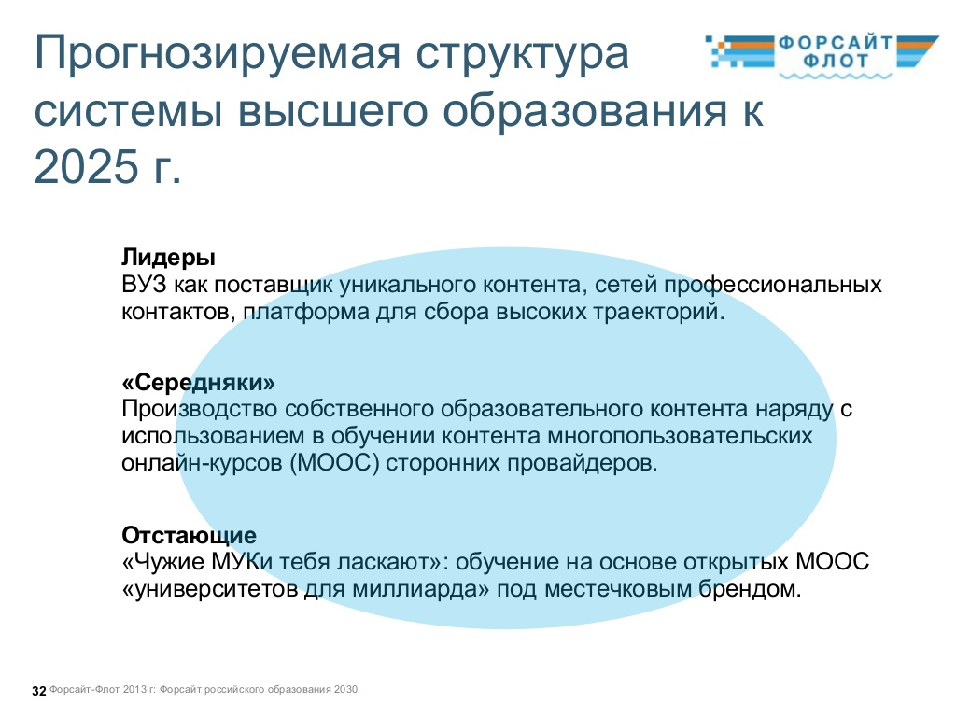

Slide 20
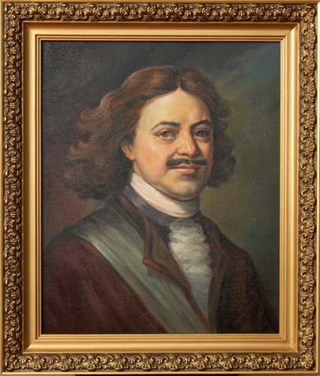
Возникновение инженерного образования
Инженерная школа (1700 г.)
Математико-навигатская школы (1701 г.)
Полковые школы
Духовные семинарии

Slide 21
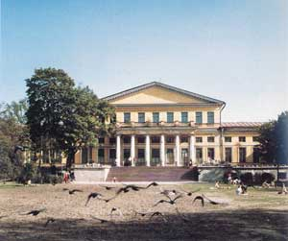
Институт корпуса инженеров путей сообщения 2 декабря 1809 г.
Августин Августинович Бетанкур
объединил в программе обучения в единое целое гуманитарные, естественнонаучные и технические знания;
разработал проект, в соответствии с которым были учреждены училища для подготовки среднего технического персонала.

Slide 22
Технические издания в России
"Записки Императорского русского технического общества" (с 1867 г.);
"Техническое образование" (с 1868 г.);
"Технический сборник и вестник промышленности̎;
"Техник";
"Вестник инженеров" (с 1915 г.);

Slide 23
«Горный журнал» 1825 г.
Разделы:
    Минералогия
    Химия
    Горное дело
    Заводское дело
    Монетное дело
    Соляное дело
    Всеобщая горная и соляная библиография
    Горные и соляные законоположения
    Биографические известия и некрология
    Смесь

Slide 24
Авторы «Горного журнала» по разделу «Химия»
Я. Берцелиус
Ф. Велер
Р. Бунзен
М. Бертло
А.М. Бутлеров
Г.В. Струве
1867г. – Первый съезд русских естествоиспытателей и врачей
2 научных сообщества:
  Санкт –Петербургское общество естествоиспытателей
  Русское химическое общество
1869г. - «Журнал Русского химического общества»

Slide 25
Общество содействия успехам опытных наук 1909 - 1918
Профессор Императорского Московского технического училища Христофор Семенович Леденцов 100 000 рублей с целью содействия «изобретениям, которые при наименьшей затрате капитала могли бы принести возможно большую пользу для населения».

Slide 26
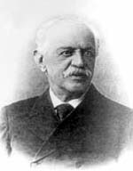
Энгельмейер Петр Климентьевич (1855 - 1942 гг.)
Автомобиль. Мотоциклет. Моторная лодка.-М.,1912
Катехизис шофера.-М.,1916.
Изобретения и привилегии.-М.,1897.
Моторная лодка.-М.,1930

Slide 27

Работы по философии техники
Технический итог XIX в.. – М., 1898
Критика научных и художественных учений графа Л.Н.Толстого.- М.,1898
Теория творчества. – М.,1910
Философия техники. М., 1912

Slide 28
Сама жизнь, сама история неудержимо выдвигает инженера - этого поистине творца и руководителя хозяйства - из тесноты мастерских на широкою арену общественной деятельности и ставит его все ближе и ближе к кормилу государства, и если пойти по стопам мудрого Платона и позволить себе мечту относительно идеального государства, то легко можно дойти до вывода, что... в современном государстве первенствующая роль неудержимо переходит к инженеру...
Энгельмейер П.К.

Slide 29
Я бы сказал так: надо будущему инженеру сообщать:
1) Фактические познания по технологии, экономике, законоведению, политике, психологии и этике;
2) кроме этого материала для мышления, надо дать ему возможность правильно пользоваться этим материалом, другими словами, выработать в нем мышление правильное, логическое, философское
Энгельмейер П.К.

Slide 30
Предисловие к работе «Изобретения и привилегии»
"Милостивый Государь Петр Климентич! ... Я просмотрел присланные Вами листы Вашей книги. Цель ее очень хорошая. Меня каждый год посещают несколько человек таких изобретателей, и всегда бывает очень жалко ненормального душевного состояния, в котором они большей частью находятся, вследствие неестественного напряжения дурно направленных умственных способностей.
Ваша книга может принести пользу тем из них, которые еще не потеряли способности критически относиться к своим проектам, и потому желаю ей успеха.
С совершенным уважением, Ваш покорный слуга Лев Толстой" .

Slide 31
«Технический итог XX века»
technikus (лат.) чаще всего обозначало учителя искусств и наравне с этим практического дельца.
Латинское слово ingenium (искуссно выполненный).
Деятельность инженера – творческая
Деятельность техника - исполнение

Slide 32
«Теория творчества» - эвриология – наука о творчестве
Теория трехакта: желания, знания, умения.
первый акт - изобретение предполагается,
второй акт - доказывается,
Третий акт - осуществляется.

Slide 33
Техника – искусство, направленное на пользу
Художество - искусство, направленное на красоту

Slide 34
«Творческая личность и среда в области технических изобретений »
"Счастье ли быть изобретателем?"
При сочетании следующих условий:
творческий гений,
необходимые познания,
мастерство в обращении с материей,
коммерческая жилка и знание людей
удача

Slide 35
Теории развития общества
теория массового общества (Ортега –и-Гассет),
теория тоталитарного общества (Юнгер, Аренд, Манкгейм),
теория индустриального общества (Адорно, Маркузе),
теория постиндустриального и информационного общества (Белл, Тоффлер)
теория имперского глобализма (Хардт, Негри)
теория географического детерминизма (Вернандский)
Теория риска и общества знаний (Бек, Друкер, Бехманн)

Slide 36
Футурология
Элвин Тоффлер «Шок будущего»1970г., «Третья волна» 1980г.
Маршалл Маклюэн «Война и мир в глобальной деревне», «Наш бизнес - культура» 1960-1970 гг.
Фрэнсис Фукуяма «Конец истории и последний человек» 1992г., «Наше постчеловеческое будущее»

